Slide 1
CHỦ ĐỀ 11
ĐỘ DÀI VÀ ĐƠN VỊ ĐO ĐỘ DÀI
TIỀN VIỆT NAM
BÀI 58
LUYỆN TẬP CHUNG

Slide 2
Yêu cầu cần đạt
- Củng cố kĩ năng chuyển đổi, cộng và trừ các số đo với đơn vị đo (cùng loại); áp dụng tính độ dài đường gấp khúc trong bài toán thực tế.
- Thông qua hệ thống giải các bài tập vận dụng, bổ sung nâng cao HS phát triển năng lực tư duy,tính toán, lập luận toán học, năng lực giao tiếp toán học,…
- Hiểu và vận dụng giải toán đối với các mô hình toán học liên quan đến độ dài.
- Phát triển kĩ năng hợp tác, rèn tính cẩn thận.
- Yêu thích môn học, có niềm hứng thú, say mê các con số để giải quyết bài toán
- Rèn phẩm chất chăm chỉ, cẩn thận, trách nhiệm.

Slide 4

1
Số ?
3 dm = cm 6 dm = cm 3 m = dm
6 m = dm 3 m = cm 6 m = cm
a)
?
?
?
30
60
30
?
?
?
60
300
600
100 cm = 1 m 200 cm = m 500 cm = m
10 dm = 1 m 20 dm = m 50 dm = m
b)
?
?
2
5
?
?
2
5

Slide 5

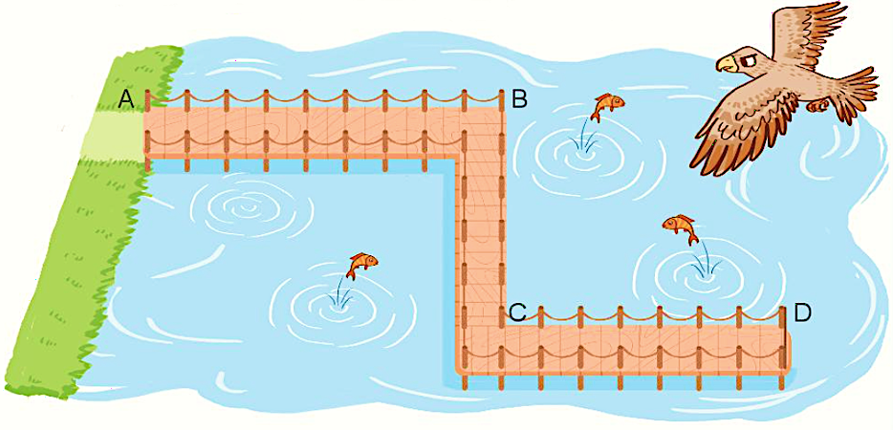
2
Người ta làm một cây cầu gỗ trên hồ nước và đóng các cọc làm thành cầu (như hình vẽ). Hai cọc cạnh nhau cách nhau đúng 1 m.
Số ?
?
9
a) Chiều dài đoạn AB là m.
1
2
3
4
5
6
7
8
9
b) Độ dài cây cầu được tính bằng độ dài đường gấp khúc ABCD.
Độ dài cây cầu là m.
5
7
?
21
( ABCD =
AB + BC + CD =
9 +
5 +
7 =
21 m )

Slide 6
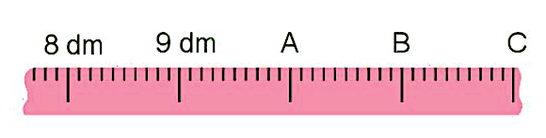
3
Số ?
Mỗi vạch A, B, C trên thước chỉ số đo nào
Vạch A chỉ số đo: dm
Vạch B chỉ số đo: dm
Vạch C chỉ số đo: dm
?
10
?
11
?
12

Slide 7

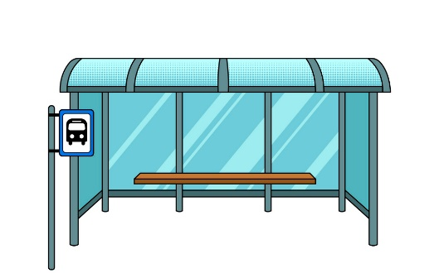

4
Mi và Mai đi tham quan cùng bố mẹ. Điểm tham quan cách nhà 50 km. Đến trạm dừng nghỉ, bố cho biết ô tô đã đi được 25 km. Hỏi từ trạm dừng nghỉ còn cách điểm đến bao nhiêu ki-lô-mét?
Điểm tham quan cách nhà 50 km
ô tô đã đi được 25 km
25 km
? km
50 km
Bài giải
Từ trạm dừng nghỉ còn cách điểm đến số ki-lô-mét là:
50 – 25 = 25 (km)
Đáp số: 25 km

Slide 8
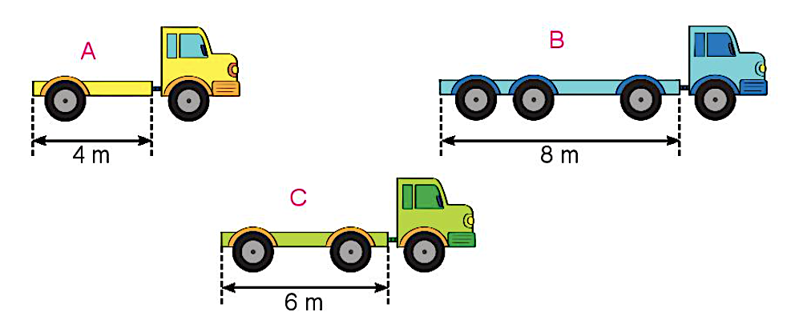
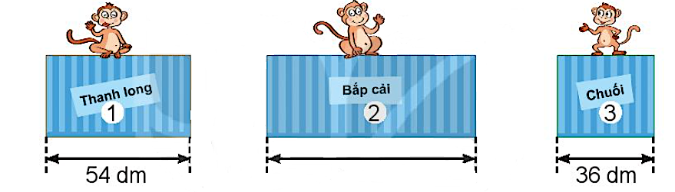
4
Bác Lâm cần xếp lên mỗi xe một thùng hàng. Em hãy giúp bác Lâm xếp hàng cho hợp lý
Thanh long
Bắp cải
Chuối
1
2
3
78 dm

Slide 9
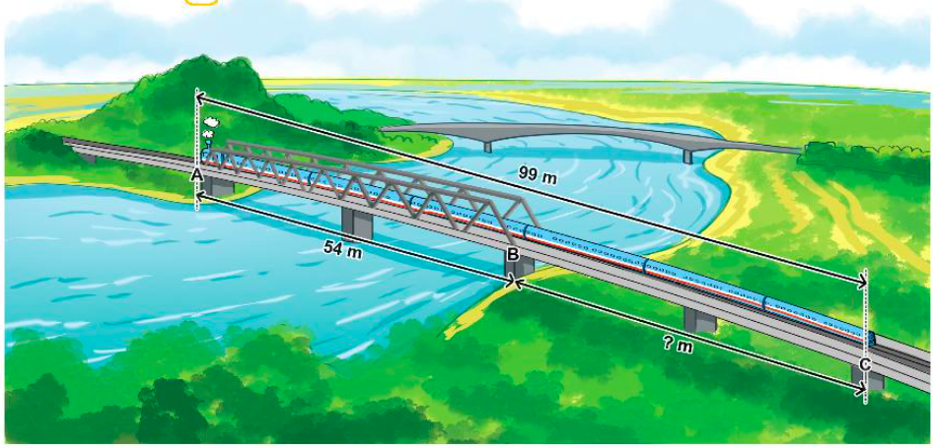
5
Một đoàn tàu dài 99 m đang đi qua một cây cầu sắt AB dài 54 m. Khi đầu tàu vừa đến điểm A (như hình vẽ) thì điểm C ở đuôi tàu con cách điểm B m.
?
45
99 m
54 m
? m
99 m – 54 m =
45 m

